Slide 1
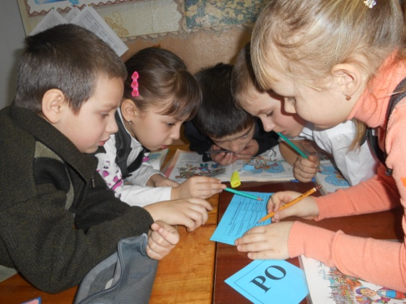
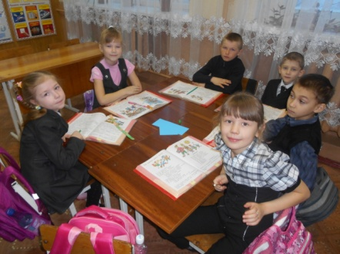
Структура поурочного планирования в рамках ФГОС
Муниципальное общеобразовательное учреждение
Мальчевская средняя общеобразовательная школа
Выступление на педагогическом совете.
Подготовила: Аниканова Т.А. ,
учитель начальных классов

Slide 2
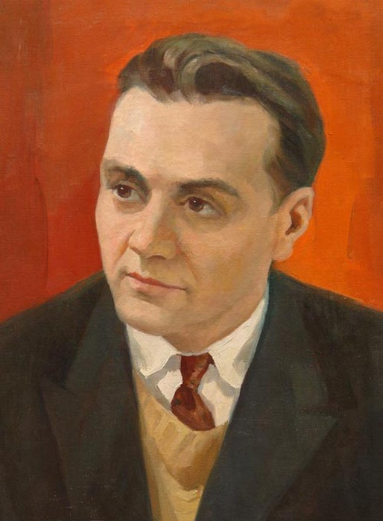
«Урок – это зеркало общей и педагогической культуры учителя, мерило его интеллектуального богатства, показатель его кругозора, эрудиции» В.А. Сухомлинский

Slide 3
ОСОБЕННОСТЬ СОВРЕМЕННОГО УРОКА
Ф
Фактические знания
Г
Групповое или индивидуальное дифференцированное обучение
О
Опора на проблемное обучение
С
Системно-деятельностный подход (самостоятельное добывание знаний)

Slide 4
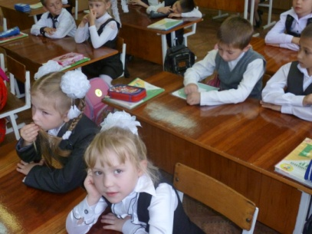
Дидактическая структура урока
Технологическая карта
План - конспект
Включение нового знания в систему знаний и повторение
Мотивирование к учебной деятельности
Рефлексия
Постановка проблемы
Актуализация опорных знаний
УРОК
Первичное закрепление
Открытие нового знания

Slide 5
Конструирование
Проектирование
Моделирование
Подготовка
к
уроку

Slide 6
Последовательность действий учителя
Моделирование урока – определение основных параметров урока, включающее:
уточнение концепции или технологической идеи обучения;
соотнесение цели урока с целями учебной темы,
определение типа и вида урока
Учитывая требования к уроку по ФГОС
тип урока
изучения и первичного закрепления новых знаний;
закрепления новых знаний ;
комплексного применения ЗУН;
обобщения и систематизации знаний;
проверки, оценки и коррекции ЗУН учащихся)
Вид урока
- отражает ведущий метод обучения.

Slide 7
Последовательность действий учителя
Проектирование – разработка основных
компонентов педагогического процесса:
задач,
содержания,
методов,
средств,
форм учебной деятельности.
Конструирование – создание технологии урока, т.е. системы взаимодействия учителя и учащихся.
На этапе конструирования учитель создает
документы – конспект урока и (или)
технологическую карту, по которому
будет работать, решая поставленные задачи
и добиваясь получения основного результата
образования

Slide 8
ФГОС НОО
Результаты освоения основных образовательных программ
Предметные
освоенный опыт
специфической для данной
предметной области
деятельности по получению нового
знания, его преобразованию и
применению, система основополагающих
элементов научного знания, лежащая
в основе научной
картины мира
Метапредметные
освоенные универсальные
учебные действия,
обеспечивающие овладение
ключевыми компетенциями,
составляющими основу
умения учиться,
и межпредметные
понятия.
Личностные
готовность и способность обучающихся к саморазвитию,
сформированность мотивации к обучению и познанию, ценностные
установки обучающихся, социальные компетенции,
личностные качества

Slide 9
Базовые технологии стандартов второго поколения
Коммуникативные технологии (коммуникация – общение)
Технология, основанная на создании учебной ситуации (проблемное решение задач, практически значимых для изучения окружающего мира)
Технология, основанная на реализации проектной деятельности
Технология, основанная на уровневой дифференциации обучения
Информационные технологии
Notes:
9

Slide 10
Документация урока
Технологическая карта урока
План-конспект урока

Slide 11
Технологическая карта урока –
это новый вид методической продукции, обеспечивающей эффективное и качественное преподавание учебных предметов и возможность достижения планируемых результатов освоения основных образовательных программ в соответствии с ФГОС.
Обучение с использованием технологической карты позволяет:
организовать эффективный учебный процесс,
обеспечить реализацию универсальных учебных действий соответствии с требованиями ФГОС,
существенно сократить время на подготовку учителя к уроку.

Slide 12
Технологическая карта урока с методической структурой
Дидактическая структура урока | Методическая структура урока |  |  |  |  | Признаки решения дидактических задач
 | Методы обучения | Форма деятельности | Методические приемы и их содержание | Средства обучения | Способы организации деятельности
Организационный момент
Актуализация знаний
Сообщение нового материала
Закрепление изученного материала
Подведение итогов
Домашнее задание

Slide 13
Технологическая карта урока с дидактической структурой
Раздел, тема
Цель темы
Задачи Предметные Метапредметные Личностные
Планируемый результат
УУД
Основные понятия
Тип урока
Метод обучения
Метапредметные связи
Ресурсы: - основные; - дополнительные
Наглядные пособия
Организация пространства

Slide 14
План – конспект урока
Технология проведения | Деятельность педагога | Деятельность обучающихся | Планируемые результаты
Мотивационно-целевой этап
Изучение нового материала
Изучение новых способов действия
Рефлексивно-оценочный этап

Slide 15
Вывод
Современный урок требует от учителя более глубокого продумывания содержания урока.
При подборе материала необходимо останавливаться на продуктивных (творческих) заданиях или проблемных ситуациях, вопросах.
Ученик, выполняя такое задание, осуществляет умственное усилие по проектированию способов действия.
Именно в этом случае происходит развитие личности.
Именно это является одной из основных задач современного урока.

